Slide 1
PyJump
DOMINIK SCHÜTZ, RAPHAEL SCHWOB

Slide 2
Inhalt
Einleitung
Variantenentscheid
Realisierung
Zeitplan
Fazit
Demo

Slide 3
Projektteam
Projektleiter
Dominik Schütz
Head of Development
Raphael Schwob

Slide 4
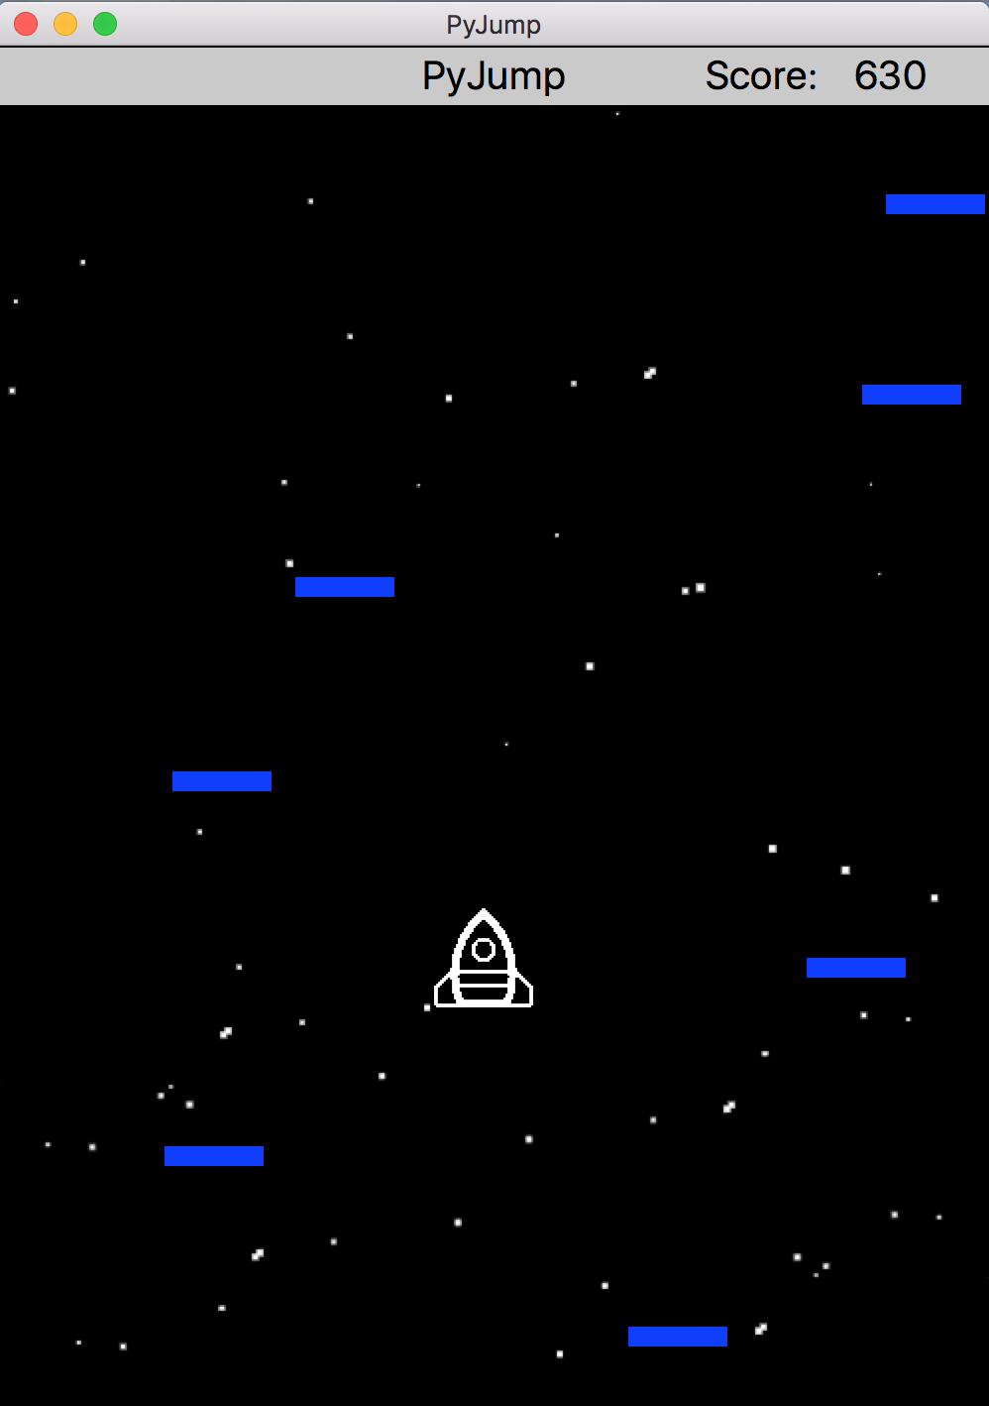
Was machen wir?
Endlos Platformer Spiel
Entwickelt in Python
Doodle Jump als Vorbild

Slide 5
Variantenentscheid
Variante 1
Das Spiel wird als Webapplikation realisiert und wird über einen Browser gespielt.
Variante 2
Das Spiel wird mit Python realisiert.
Variante 3
Das Spiel wird mit Java realisiert.

Slide 6
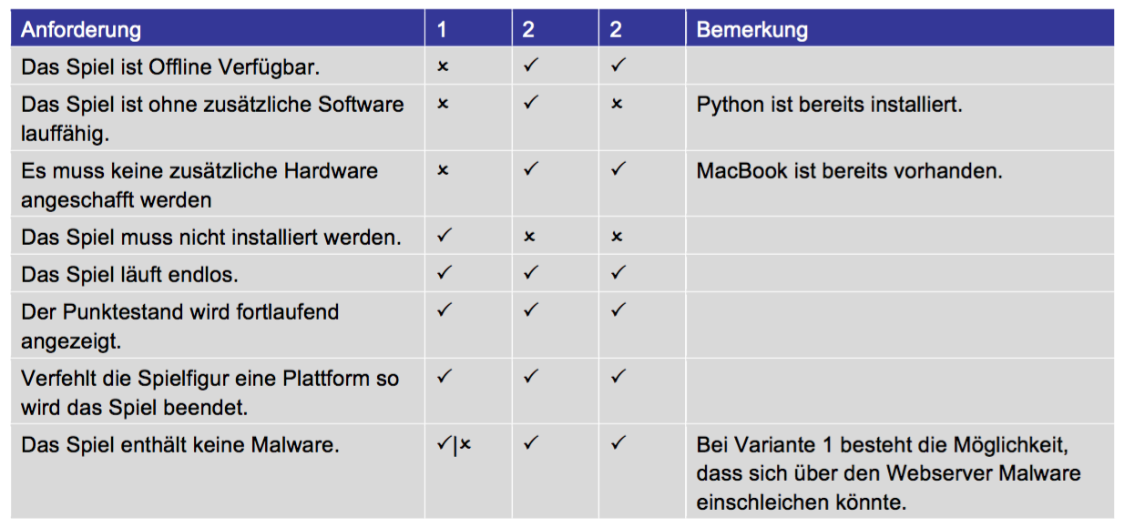
Variantenbewertung

Slide 7
Realisierung
Realisierungsphase um zwei Wochen verlängert
Allgemein wenig Probleme
Effizient dank Erfahrung mit Python (tkinter & PIL)

Slide 8
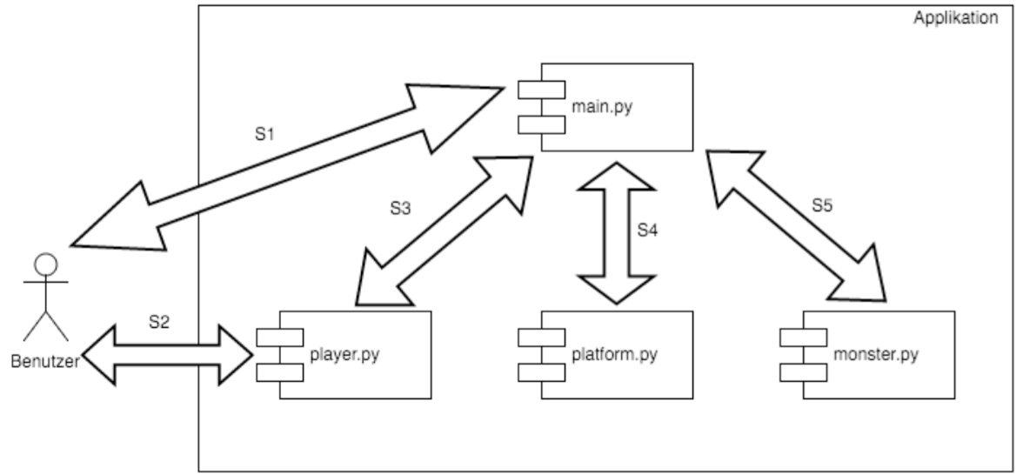
Systemarchitektur

Slide 9




Technologien
Python 2.7
Tkinter
PIL (Python imaging library)
Git
Sublime Text 3

Slide 10
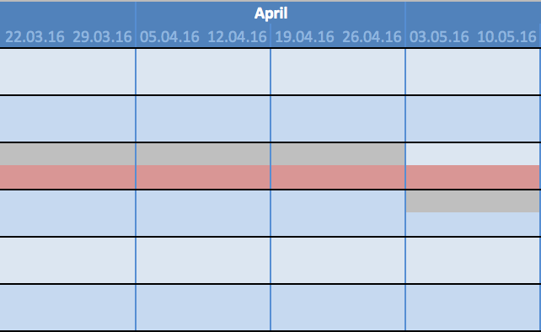
Zeitplan
Realisierungsphase
Legende
Grau: geplant
Rot: effektiv

Slide 11
Fazit
Projekt war erfolgreich
Zeitplan wurde eingehalten

Slide 12

Demo

